Slide 1
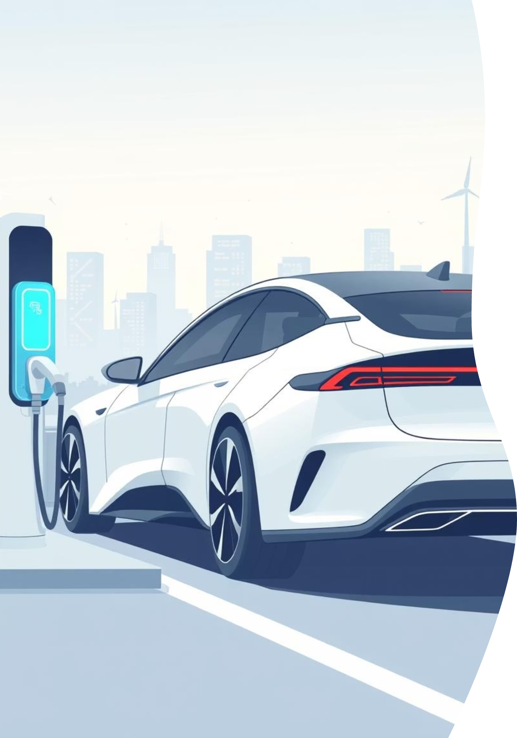
Chương 1
Tổng quan về xe điện
Trịnh Ngọc Hùng

Slide 2


Xe Ô Tô Điện Là Gì?
Xe ô tô điện (EV) sử dụng động cơ điện thay cho động cơ đốt trong truyền thống. Nguồn năng lượng chính là pin sạc, ít thải khí CO2 khi vận hành.
Xe thuần điện (BEV)
Xe Hybrid sạc điện (PHEV)
Chỉ sử dụng pin và động cơ điện.
Kết hợp động cơ điện và xăng.

Slide 3




Cấu Tạo Chính Của Xe Ô Tô Điện
Bộ pin Lithium-ion
Hệ thống điều khiển điện tử
Lưu trữ năng lượng, thường đặt dưới sàn hoặc phía sau xe để tối ưu không gian và trọng tâm.
Quản lý năng lượng, tốc độ động cơ và các chức năng khác, đảm bảo xe vận hành trơn tru.
Động cơ điện
Các bộ phận phụ trợ
Chuyển hóa điện năng thành cơ năng kéo bánh xe.
Bao gồm bộ sạc onboard, bộ chuyển đổi DC/DC, hệ thống làm mát pin , bộ sạc bin và động cơ .

Slide 4
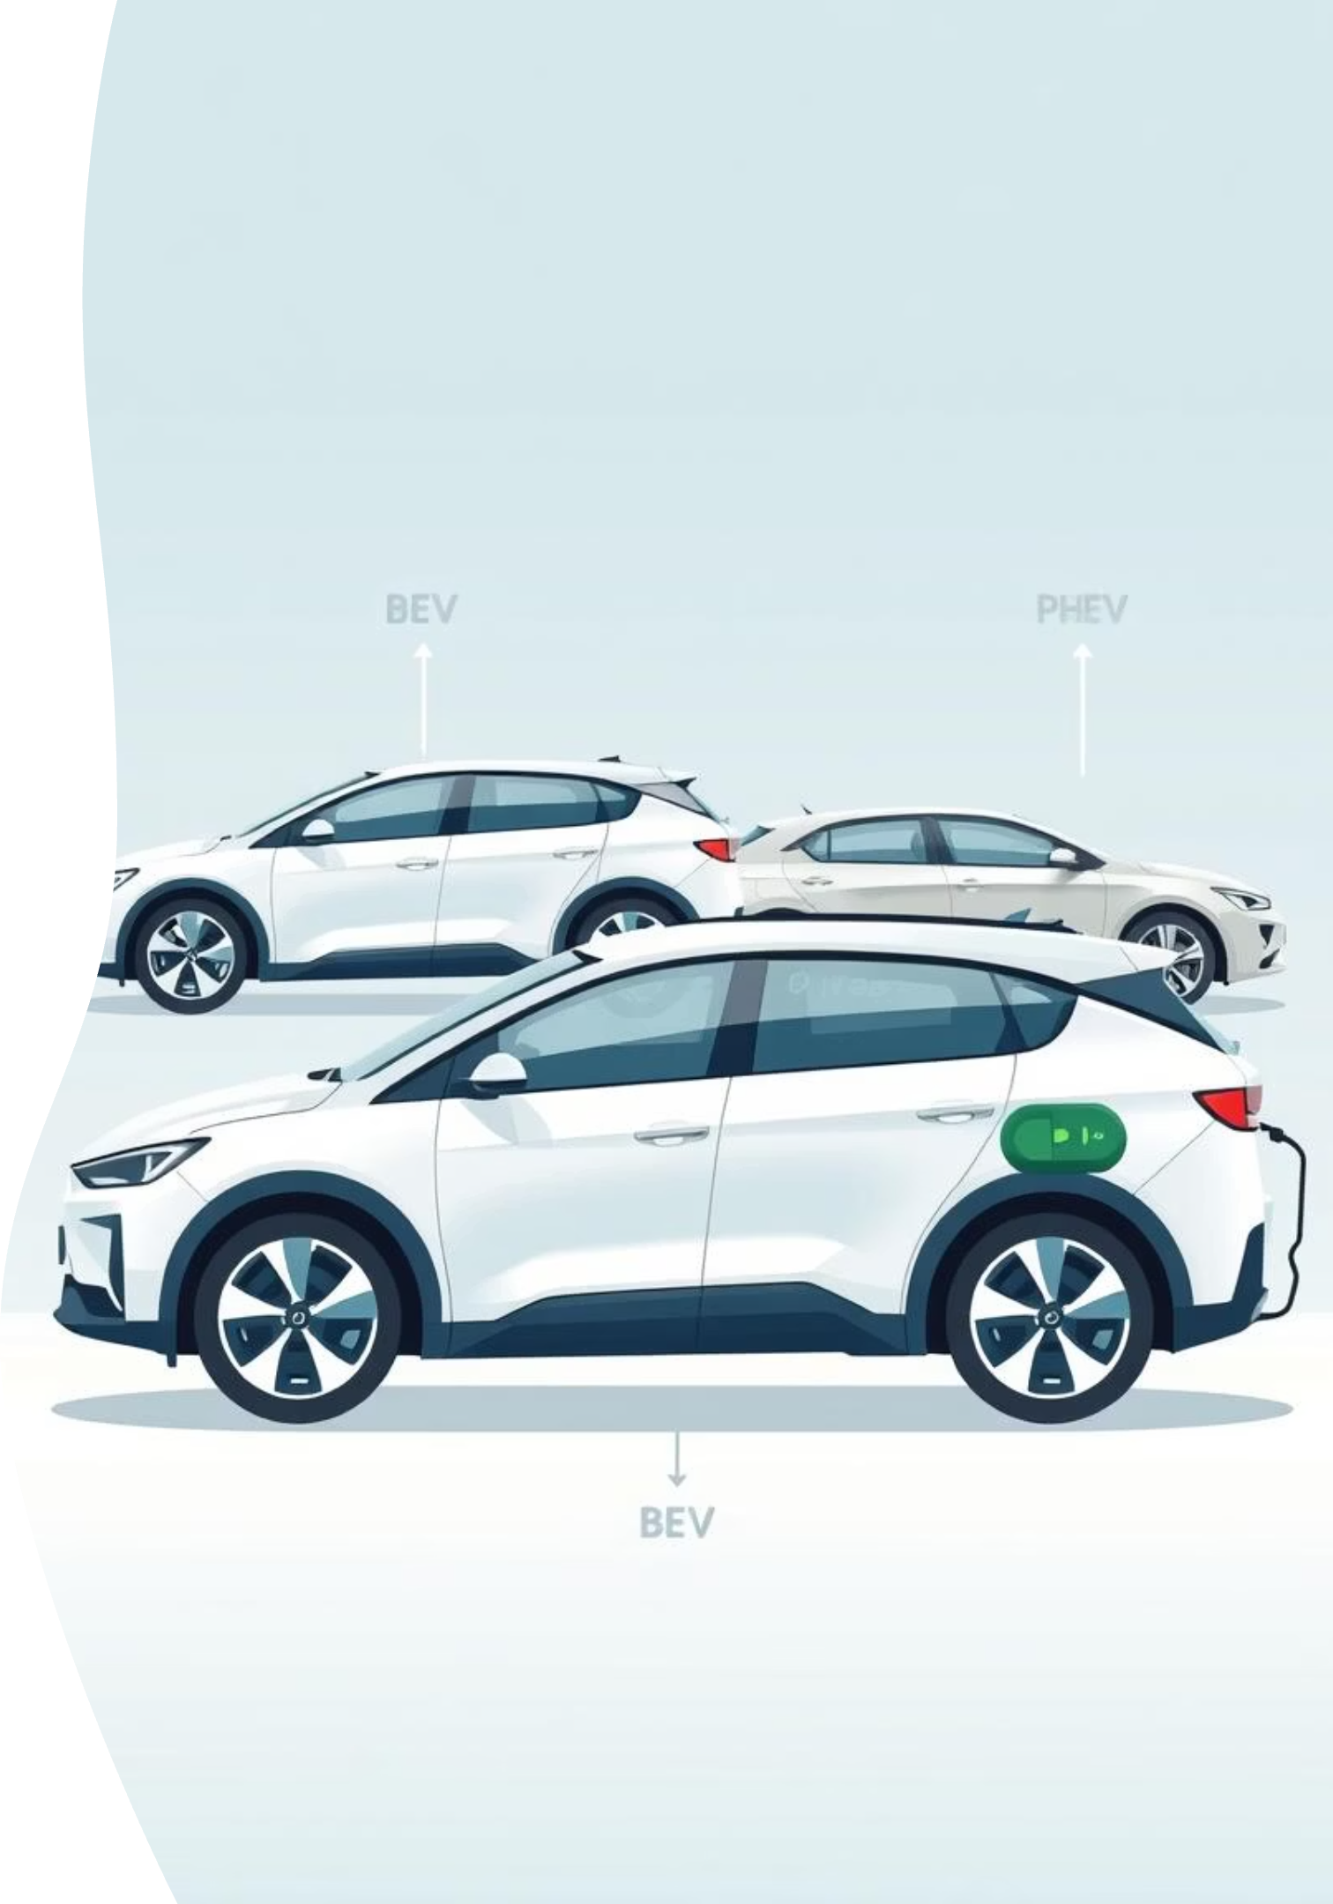
Các Loại Xe Ô Tô Điện Phổ Biến
Xe thuần điện : Chạy hoàn toàn bằng điện, không sử dụng xăng, phát thải bằng 0.
Xe hybrid : Kết hợp động cơ điện và động cơ xăng, có thể sạc pin từ nguồn điện ngoài, cho phép di chuyển thuần điện ở quãng đường nhất định.

Slide 5




Ưu Điểm Nổi Bật Của Xe Ô Tô Điện
Thân thiện môi trường
Hiệu suất năng lượng cao hơn xe xăng
Ít phát thải khí nhà kính trong quá trình vận hành, góp phần giảm ô nhiễm không khí đô thị.
Xe lai có thể chuyển đổi giữa dùng bin và xăng thuận tiện cho việc di chuyển
Bảo dưỡng đơn giản
Vận hành êm ái
Ít bộ phận chuyển động hơn động cơ đốt trong, giảm đáng kể chi phí và tần suất bảo dưỡng.
Động cơ điện hoạt động gần như không có tiếng ồn và rung lắc, mang lại trải nghiệm lái thoải mái.

Slide 6
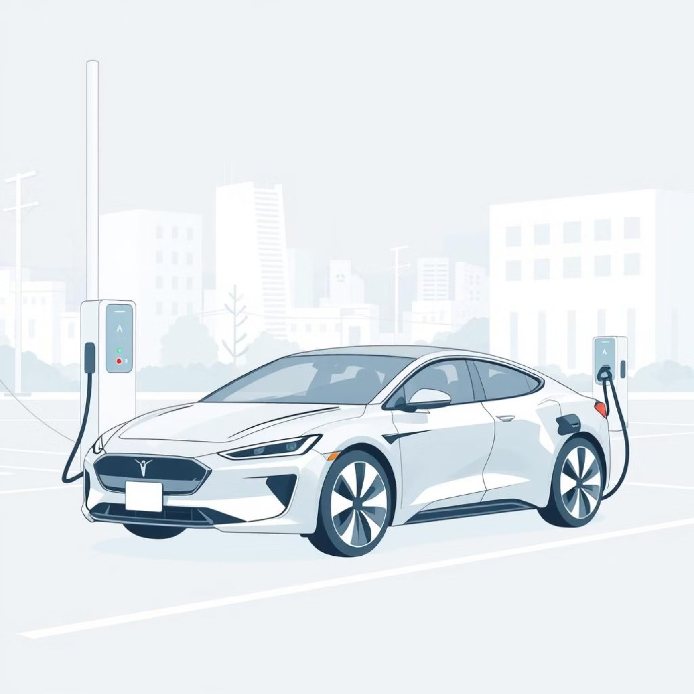
Hạn Chế Và Thách Thức
Phạm vi di chuyển còn hạn chế: Mỗi lần sạc, xe điện thường chỉ di chuyển được từ 150-500 km, thấp hơn so với xe xăng truyền thống, gây lo ngại về quãng đường di chuyển dài.
Thời gian sạc pin lâu: Sạc đầy pin mất nhiều thời gian hơn so với việc đổ xăng, đặc biệt là tại các trạm sạc công cộng không có sạc nhanh.
Cơ sở hạ tầng trạm sạc chưa đồng bộ: Tại Việt Nam, mạng lưới trạm sạc đang phát triển nhưng chưa phủ rộng, gây khó khăn cho người dùng ở một số khu vực.
Giá thành cao: Giá bán xe điện hiện vẫn cao hơn so với xe truyền thống cùng phân khúc, là một rào cản lớn đối với người tiêu dùng.

Slide 7
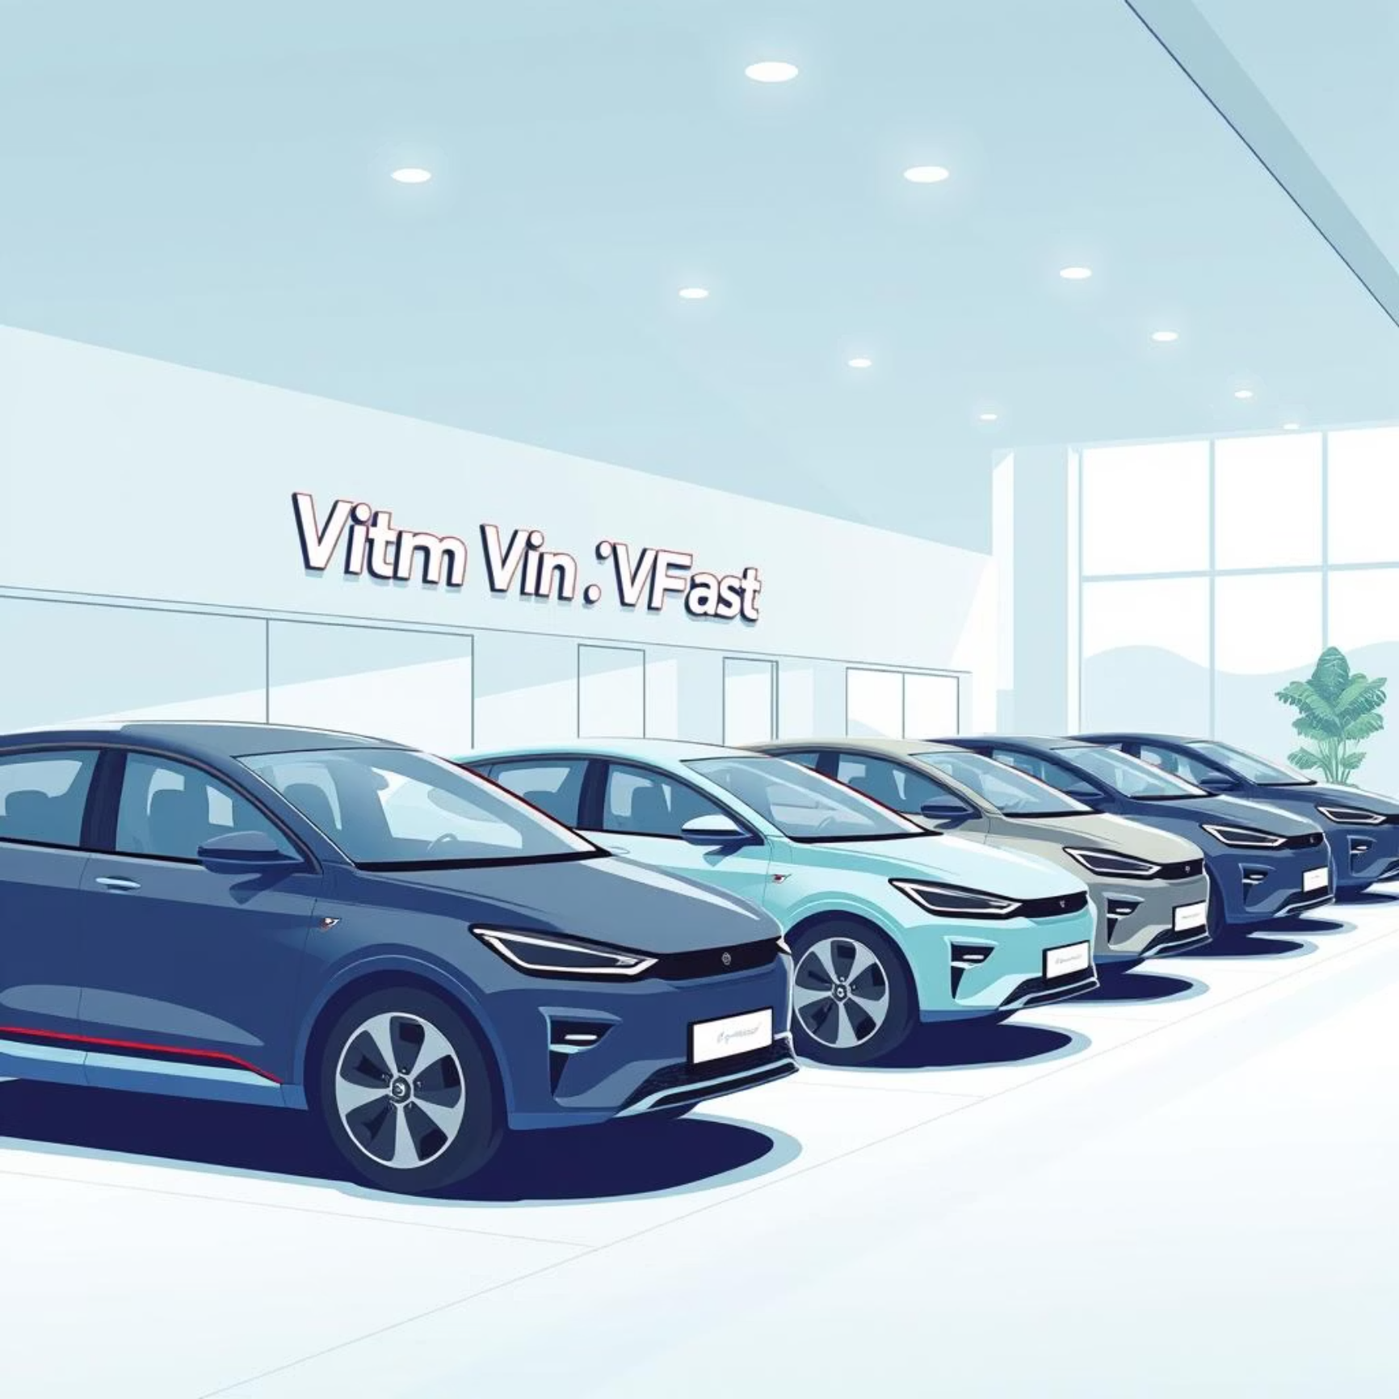
Thị Trường Xe Ô Tô Điện Tại Việt Nam 2025
Thị trường xe ô tô điện Việt Nam đang chứng kiến sự tăng trưởng mạnh mẽ, với sự xuất hiện của nhiều mẫu xe và thương hiệu đa dạng.
Các mẫu xe phổ biến:
VinFast VF 3, VF 5, VF 6, VF 7, VF 8, VF 9
BYD Dolphin, Atto 3
Wuling Hongguang Mini EV
Hyundai Ioniq 5
Porsche Taycan
Giá bán dao động từ khoảng 200 triệu đến gần 1 tỷ đồng, phù hợp với nhiều phân khúc khách hàng.
VinFast là thương hiệu nội địa dẫn đầu về xe điện thuần Việt, góp phần quan trọng vào việc phổ cập xe điện tại Việt Nam. Nhu cầu xe điện tăng nhanh nhờ chính sách hỗ trợ của chính phủ và ý thức bảo vệ môi trường ngày càng cao của người dân.

Slide 8


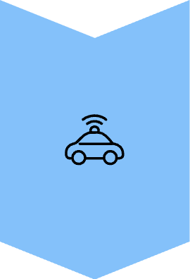

Công Nghệ Và Xu Hướng Phát Triển
Cải tiến công nghệ pin
Pin lithium-ion ngày càng được cải tiến, tăng dung lượng, giảm trọng lượng và đặc biệt là giảm giá thành, làm cho xe điện trở nên cạnh tranh hơn.
Sạc nhanh và sạc không dây
Công nghệ sạc nhanh (fast charging) đang được phát triển mạnh mẽ, rút ngắn đáng kể thời gian sạc. Sạc không dây cũng là một xu hướng tiềm năng.
Xe điện thông minh
Xe điện ngày càng được tích hợp các công nghệ tự hành (ADAS), kết nối thông minh (IoT) và trí tuệ nhân tạo, mang lại trải nghiệm lái an toàn và tiện nghi hơn.
Chính sách hỗ trợ của Chính phủ
Chính phủ Việt Nam đặt mục tiêu thúc đẩy xe điện thông qua các chính sách ưu đãi về thuế, phí và phát triển hạ tầng sạc.

Slide 9
Tác Động Môi Trường Và Kinh Tế
Tác Động Môi Trường:
Tác Động Kinh Tế:
Giảm ô nhiễm không khí: Giảm đáng kể lượng khí thải CO2 và NOx, cải thiện chất lượng không khí ở các đô thị lớn, giảm thiểu hiệu ứng nhà kính.
Tiết kiệm chi phí: Người dùng tiết kiệm đáng kể chi phí nhiên liệu và bảo trì so với xe xăng, mang lại lợi ích kinh tế lâu dài.
Giảm tiếng ồn: Xe điện hoạt động êm ái, góp phần giảm ô nhiễm tiếng ồn đô thị, tạo môi trường sống trong lành hơn.
Phát triển công nghiệp xanh: Kích thích phát triển ngành công nghiệp pin, linh kiện điện và công nghệ xanh trong nước, tạo việc làm và cơ hội đầu tư mới.
Giảm phụ thuộc nhiên liệu hóa thạch: Hỗ trợ chuyển đổi năng lượng sạch, giảm sự phụ thuộc vào nguồn nhiên liệu hóa thạch nhập khẩu.

Slide 10

Kết Luận: Xe Ô Tô Điện - Giải Pháp Giao Thông Bền Vững
Xe điện là xu hướng tất yếu của ngành ô tô toàn cầu và Việt Nam, định hình lại tương lai giao thông xanh.
Đầu tư vào công nghệ, hạ tầng và chính sách sẽ thúc đẩy sự phát triển nhanh chóng, đưa xe điện trở thành lựa chọn phổ biến.
Người tiêu dùng hãy cân nhắc chuyển đổi để góp phần bảo vệ môi trường và tiết kiệm chi phí.
Tương lai xanh đang chờ đón chúng ta trên những chiếc xe điện hiện đại!

